Slide 1



ბუნებრივი კატასტროფebi da maTi
Serbileba
ასოციაცია “შავი ზღვის ეკო აკადემია”
ბ ათუმი, 2016 w.

Slide 2
ბუნებრივი კატასტროფები და საქართველო
რთული რელიეფური პირობების გამო საქართველო საგრძნობლად მოწყვლადია კლიმატის გლობალური ცვლილებით გამოწვეული ბუნებრივი კატასტროფების მიმართ. საქართველოს რელიეფი, მეტეოროლოგიური პირობები და გარემოზე მაღალი ანთროპოგენური ზეწოლა, ხელსაყრელ პირობას ქმნიან ისეთი ბუნებრივი კატასტროფების განვითარებისთვის, როგორიცაა: ღვარცოფი, მეწყერი, გვალვა, ეროზია, ხანძარი, ძლიერი ქარი, მიწისძვრა და სხვ.
ბუნებრივ კატასტროფებს ვუწოდებთ იმ ტიპიურ მოვლენებს, რომელთა შედეგები უარყოფითად აისახება საზოგადოების ცხოვრების სხვადასხვა ასპექტზე. იწვევენ მატერიალურ ზარალს, უარეს შემთხვევაში კი ადამიანთა მსხვერპლს.
ბოლო წლებში მომხდარი ბუნებრივი კატასტროფების სიხშირე და მაშტაბი მკვეთრად გაიზარდა მთაგორიან და მთისპირა რაიონებში. სტიქიური პროცესების შედეგად განსაკუთრებით დაზარალდა მცხეთა მთიანეთის, სამეგრელოს-ზემო სავანეთის, აჭარის,ზემო სვანეთის რაჭა-ლეჩხუმის, ქვემ სავანეთის და გურიის მხარეები.

Slide 3
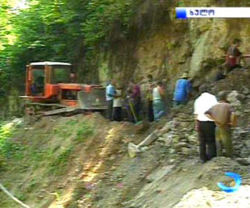
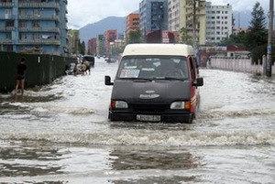
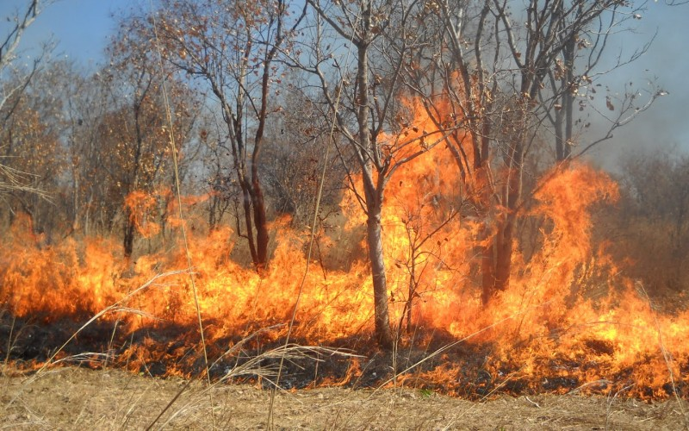
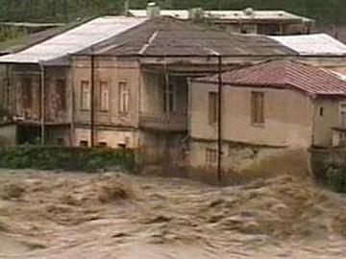
ბუნებრივი კატასტროფები და საქართველო
მეწყერი
წყალდიდობა
გვალვა
ღვარცოფი

Slide 4
პრევენცია და მიტიგაცია
პრევენცია - არის საფრთხისა და მასთან დაკავშირებული კატასტროფების უარყოფითი შედეგების თავიდან აცილების ღონისძიება. შეუძლებელია სტიქიური ბუნებრივი მოვლენების უმეტესობის მოქმედების სრული შეჩერება, მაგრამ შესაძლებელია ნაწილობრივ მოხდეს მისი შემცირება. ამის ერთერთი აუცილებელი წინაპირობაა მოსახლეობის ცნობიერებისა და განათლების დონის ამაღლება ბუნებრივი კატასტროფების რისკის შემცირების შესახებ. ცნობიერების ამაღლება არის პოზიტიური ქმედებისაკენ გადადგმული პირველი ნაბიჯი, განათლება კი კარგი ინსტრუმენტია ინფორმაციის გასავრცელებლად, აღნიშნული საკითხების ცოდნა და ანალიზი აუცილებელია კატასტროფების რისკის შესამცირებლად და მათგან თავის დასაცავად.

Slide 5
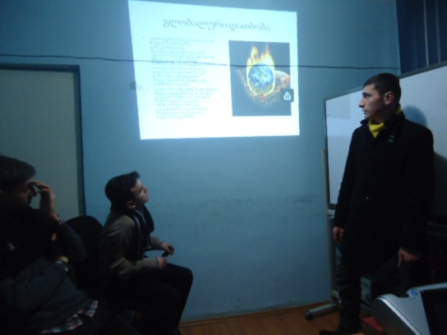
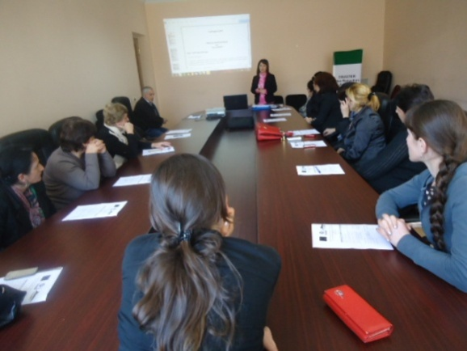
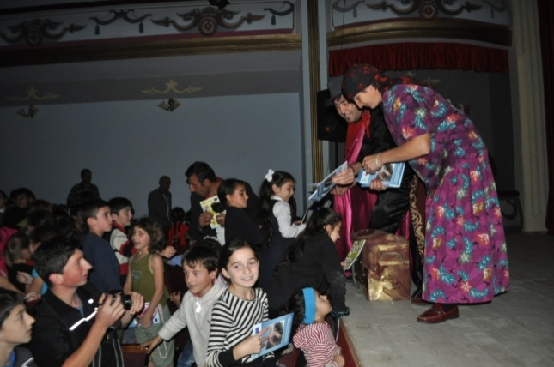
პრევენცია – არის ბუნებრივი კატასტროფის თავიდან აცილება (სამართლებრივ, ორგანიზაციულ, ეკონომიკურ, საინჟინრო – ტექნიკურ, სანიტარიულ - ჰიგიენურ და სხვა ღონისძიებათა კომპლექსი, რომელიც ხორციელდება ბუნებრივ გარემოსა და საშიშ საწარმოო ობიექტებზე, რათა თავიდან იქნეს აცილებული კატასტროფისაგან მიყენებული ზარალი.
მიტიგაცია (შერბილება) – არის მზადყოფნის ამაღლებისა და მოწყვლადობის შემცირების მიზნით, ბუნებრივი კატასტროფის შედეგების შემამცირებელი (შემარბილებელი) წინასწარ გასატარებელ ღონისძიებათა კომპლექსის განხორციელება
ცნობიერების ამაღლება

Slide 6
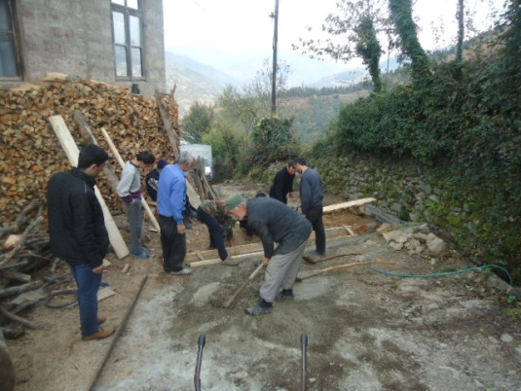
ბუნებრივი კატასტროფების შერბილების ღონისძიებები
ბუნებრივი კატასტროფების რისკების შერბილება მოიცავს სხვადასხვა სახის ღონისძიებას, რომელიც მიმართულია ბუნებრივი კატასტროფებით გამოწვეული არასასურველი ზემოქმედების შემცირებისაკენ. თავისი არსებობის მანძილზე ადამიანმა გამოავლინა კლიმატისა და გარემოს ცვლილებისადმი ადაფტაციის ძლიერი უნარი. კლიმატის ცვლილებისადმი მგრძნობიარე სოციალური და ბუნებრივი სისტემები (სოფლის მეურნეობა, სატყეო მეურნეობა, ტყის რესურსები, ადამიანის ჯანმრთელობა, სანაპირო დასახლებები და ეკოსისტემები) იძულებული იქნებიან შეეგუონ კლიმატის ცვლილებას, წინააღმდეგ შემთხვევაში ისისნი ვერ შეძლებენ თავიანთი ფუნქციების შესრულებას. განვიხილოთ ბუნებრივი კატასტროფების რისკების შერბილების მაგალითები:
შემარბილებელი ღონისძიება

Slide 7
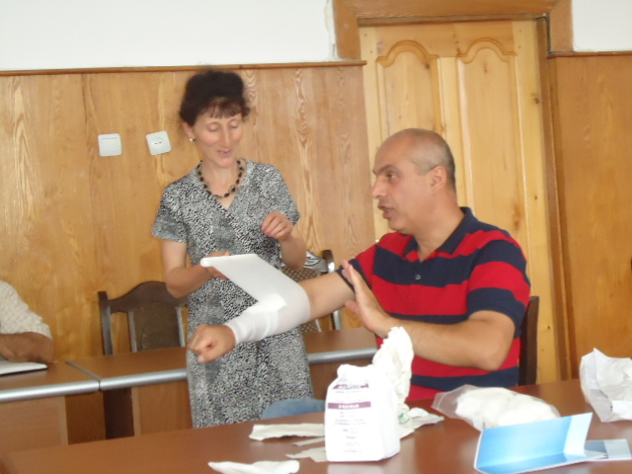
adamianis janmrTeloba
კლიმატის ცვლილებით და ბუნებრივი კატასტროფების რისკებით გამოწვეული დაავადებისა და ჯანმრთელობასთან დაკავშირებული პრობლემების თავიდან აცილება შესაძლებელია:
სათანადო ფინანსური და დამიანური რესურსებით, მათ შორის ცნობიერების ამაღლების, ტრენინგების, ზედამხედველობის და საგანგებო სიტუაციებზე რეაგირების საშუალებით, აგრეთვე პრევენციისა და კონტროლის პროგრამების განხორციელების გზით.
ხეების დარგვით, ტყის შენახვით (ურბანულ ტერიტორიებზე ტემპერატურის ზრდის შესამცირებლად)
მოსახლეობის ინფორმირებით ექსტრემალური ამინდის შესახებ.
სათანადო ტანსაცმლის ტარებითა და სითხის ჭარბი რაოდენობის მიღებით.

Slide 8
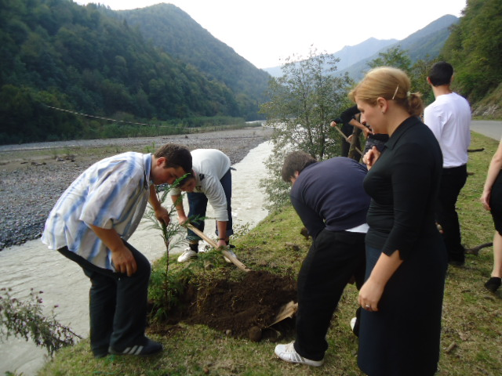
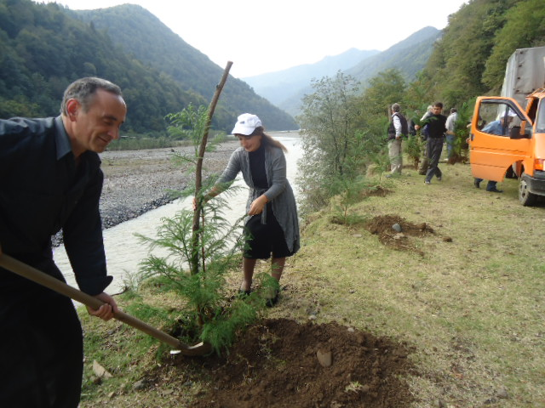
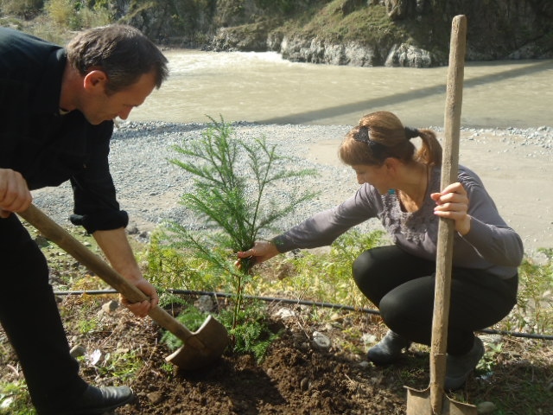
satyeo da soflis meurneoba
სასოფლო სამეურნეო კულტურების და ტყის ისეთი სახეობების შერჩევა, რომლებიც უკეთ შეეგუებიან ცვალებად კლიმატურ პირობებს;
შევწყვიტოთ ისეთი მიწების დამუშავება, რომელიც მეწყერსაშიშ ზონაშია,
ცვალებადი კლიმატური პირობების მიმართ უფრო გამძლე მცენარეთა ახალი სახეობების გავრცელება;
ხანძარსაწინაარმდგო ღონისძიებების სრულყოფა ტემპერატურის მატების გამო ხანძრების გაჩენის საშიშროების რისკის ზრდის შემთხვევაში;
მწერების გავრცელების კონტროლი (ხეების შეწამლვა)

Slide 9
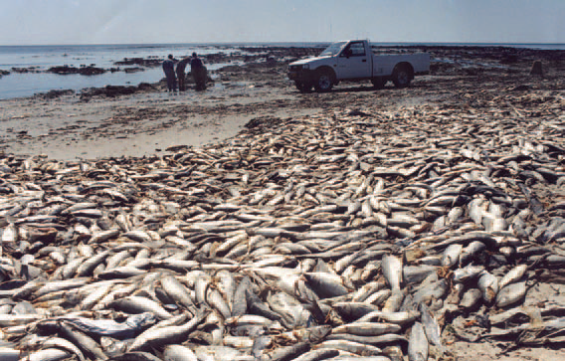
sanapiro teritoriebi da zRvis donis aweva
ქვეყნის რუკების შედგენა, რომლებზედაც დატანებული იქნება, ის ტერიტორიები, სადაც საჭიროა სანაპირო სამუშაოების განხორციელება;
ისეთი ნაპირსამაგრი ტექნოლოგიების გამოყენება,რომლებიც არ გამოიწვევენ საბინადრო არეალის განადგურებას;
ცენტრალური და ადგილობრივი მთავრობების ჩართვა ზღვის დონის აწევაზე რეაგირების ღონისძიებების განსაზღვრაში;
ადრეული შეტყობინებების სისტემებისა და წყალდიდობების საშიშროების რისკის რუქების სრულყოფა;
წყალმომარაგების სისტემის დაცვა მლაშე წყლით დაბინძურებისაგან.

Slide 10
wylis resursebi
ინფრასტრუქტურის მოწყობის შეცვლა;
წყალმოხმარების ეფექტურობის გაუმჯობესება, წყლის ალტერნატიული წყაროების გათვალისწინება (როგორიცაა ნარჩენი წყლების გაწმენდა და ზღვის წყლის გამტკნარება) და წყლის განაწილების სქემის შეცვლა;
ნიადაგის ტენიანობის შენარჩუნება;
მტკნარი წყლის სანაპირო რესურსების დაცვა ზღვის წყლისაგან.

Slide 11
შეამცირე, გამოიყენე ხელმეორედ და გადაამუშავე
როგორც ინდივიდუალურ პიროვნებებს, ბევრის გაკეთება შეგვიძლია ბუნებრივი კატასტროფების რისკების შესამცირებლად. მაგალითად, ერთი ტონა ქაღალდის დამზადებას სჭირდება, სულ მცირე 17 ხე. ამიტომ ქაღალდი მხოლოდ აუცილებლობის შემთხვევაში უნდა გამოვიყენოთ.
პლასტმასის ნარჩენები ძალიან ძნელად იშლება, მიწაში ჩამარხულ ან თუნდაც გადაგდებულ პლასტმასის ნარჩენს 700 წელი სჭირდება დასაშლელად. ამიტომ პლასტმასისგან დამზადებული ნივთების გამოყენების დროს დაფიქრდით, თუ როგორ აბინძურებთ გარემოს.
ნახევარი კილოგრამი ფოლადის გადამუშავება იძლევა იმის საშუალებას, რომ 60 ვატიანი ნათურა ენთოს მთელი დღის განმავლობაში. ამიტომ დაზოგეთ ელექტრო ენერგია

Slide 12
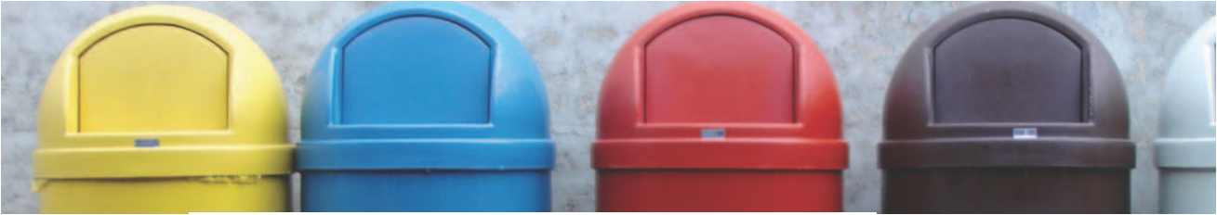
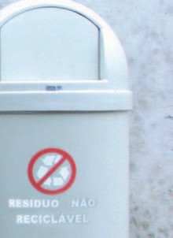

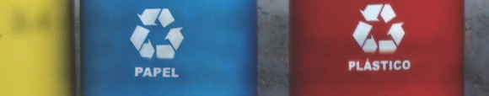
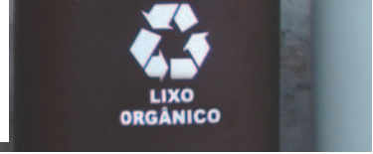

გადამუშავება შეამცირებს ახალი ქაღალდის, პლასტმასისა და მინის წარმოების აუცილებლობას. გადამუშავების შედეგად მიღებული პროდუქციის გამოყენება შეამცირებს ნაგავსაყრელზე გასატანი ბიოლოგიურად არადაშლადი მასალების მოცულობას, ასევე ნაგავსაყარზე არსებული ნარაცენების დაშლის შედეგად გამოყოფილი მეთანის კონცენტრაციას, რაც ძალიან მავნეა გარემოსათვის.

Slide 13


გამოიყენე ენერგოეფექტური ნათურები
ძველი და არაეფექტური ნათურების ნაცვლად გამოიყენე ენერგო ეფექტური ნათურები, რადგან ენერგოეფექტური ნათურები მოიხმარენ უფრო ნაკლებ ენერგიას. სხვადასხვა მეთოდის გამოყენებით შესაძლებელია სახლსი მოხმარებული ენერგიის მნიშვნელოვნად შემცირება, რაც ხელს შეუწყობს კლიმატის ცვლილების პროცესის შენელებას. ენერგოეფექტური ნათურების დაყენებით თქვენ დაზოგავთ ფულად ხარჯებს. ჩვეულებრივ ნათურასთან შედარებით ისინი მოიხმარენ 75%-ით ნაკლებ ენერგიას და 10-ჯერ უფრო დიდხანს ძლებენ.

Slide 14
მცირე სამიტიგაციო პროექტები
Rvarcofis sawinaaRmdego saniaRvre arxebis mowyoba;
gvalvisa da xanZar sawinaaRmdego wylis rezervuaris mowyoba;
gvalvis sawinaaRmdego sarwyavi sistemis mowyoba;
ხანძარსაწინააღმდეგო ბასეინების მოწყობა;
sasmeli wylis sistemis მოწყობა;
mewyeris zonaze xeebis ganaSenianeba;
wveTovani morwyvis sistemis mowyoba;
ჯებირების მოწყობა.
სკოლებში სველი წერტილების მოწყობა

Slide 15
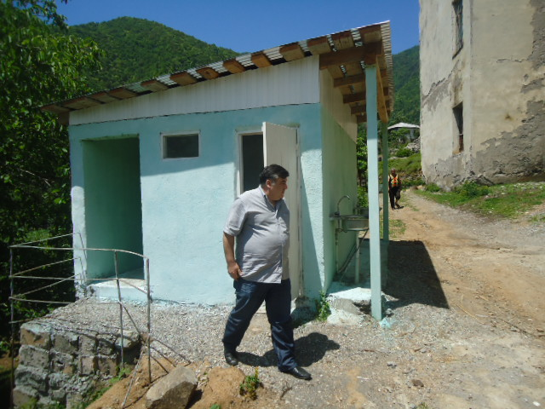
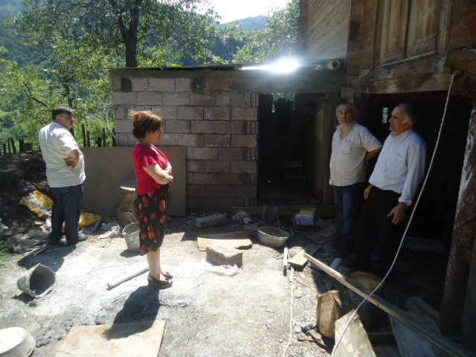
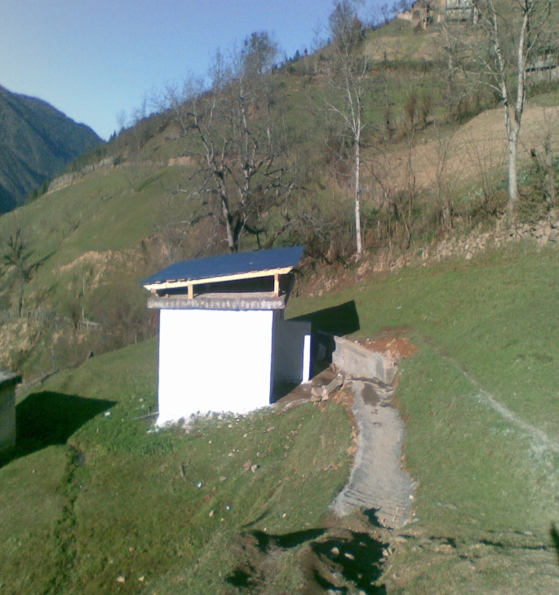
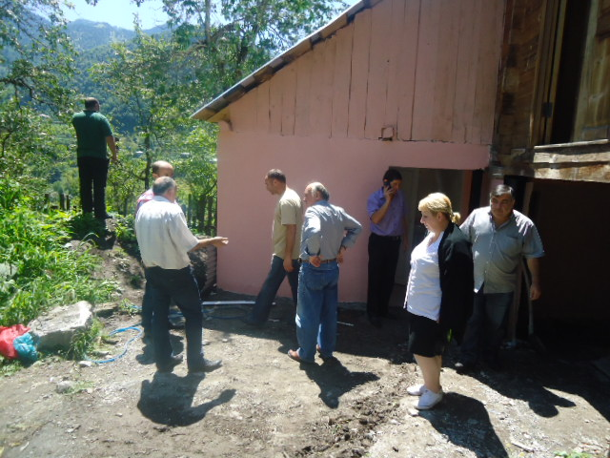
სან- ჰიგიენური მდგომერეობის გაუმჯობესება სკოლებში სველი წერტილების მოწყობა

Slide 16
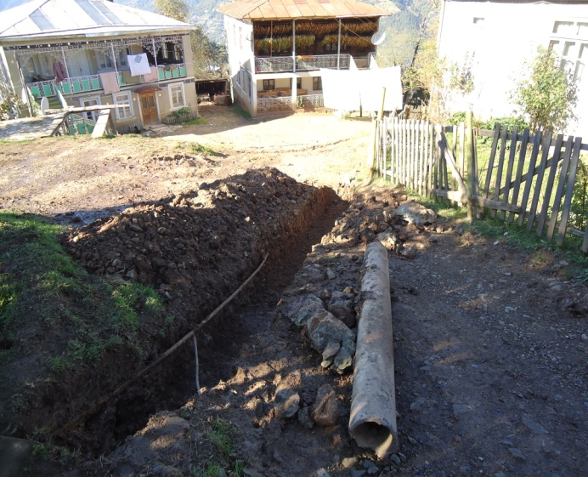
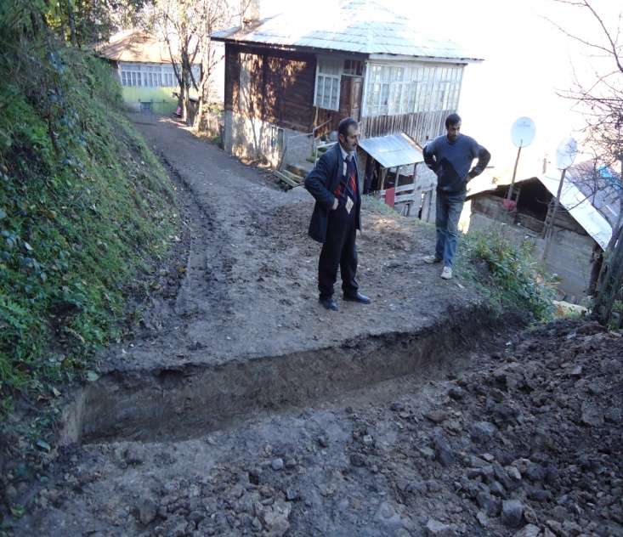
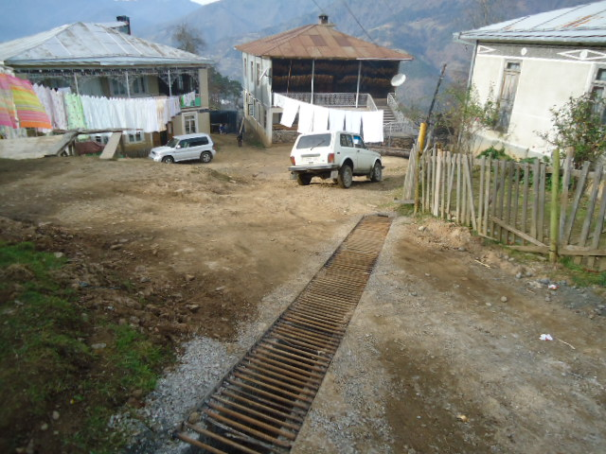
Rvarcofis sawinaaRmdego saniaRvre arxebis mowyoba

Slide 17
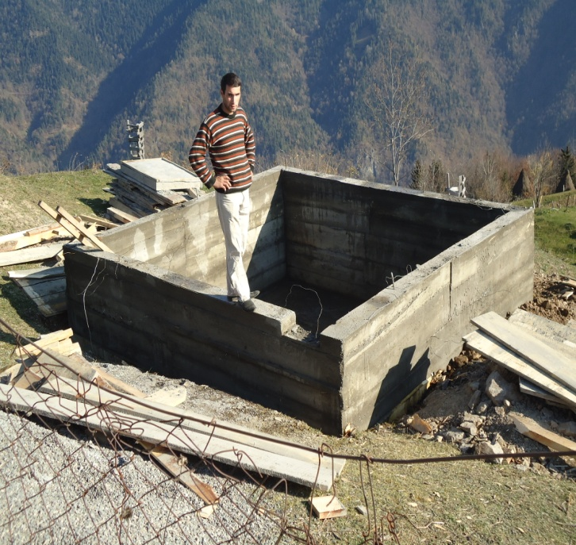
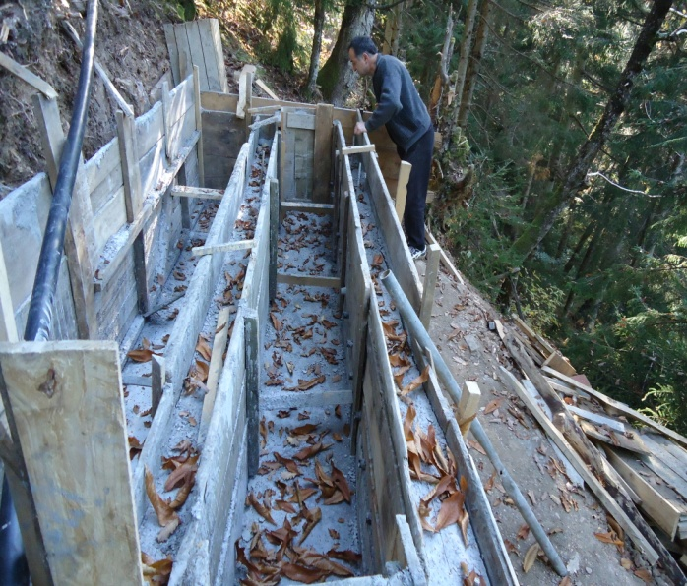
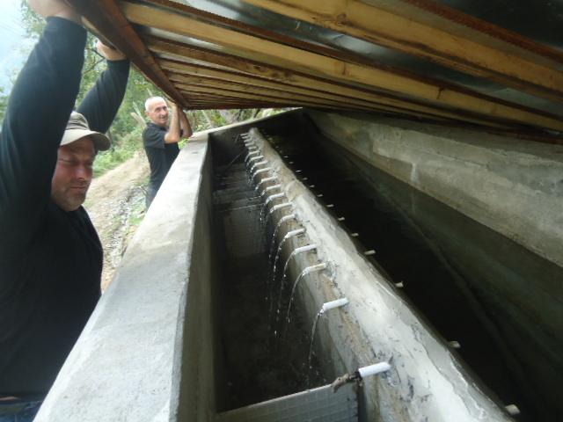
გვალვის საწინაარმდეგო ღონისძიების გატარება ხანძარსაწინააღმდეგო და სარწყავი წყლის სისტემის მოწყობა

Slide 18
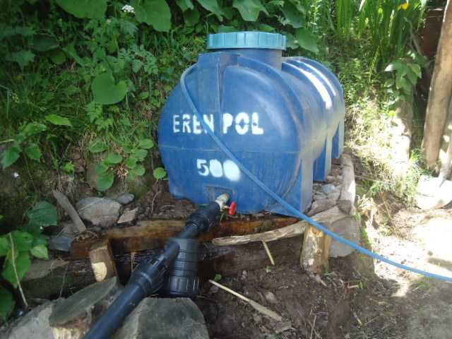
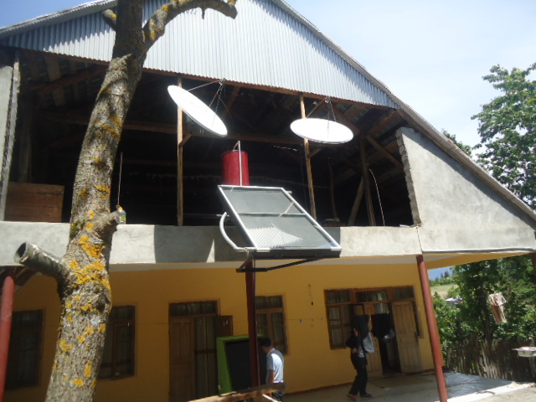
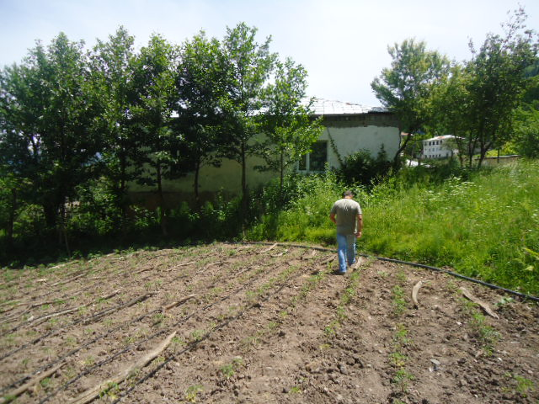
ახალი ტექნოლოგიების დანერგვა

